Slide 1

Recipes
Участники команды 6.2:
Андрей Бредихин
Нина Кравцова
Вячеслав Новичихин

Slide 2
Описание проблемы

Slide 3
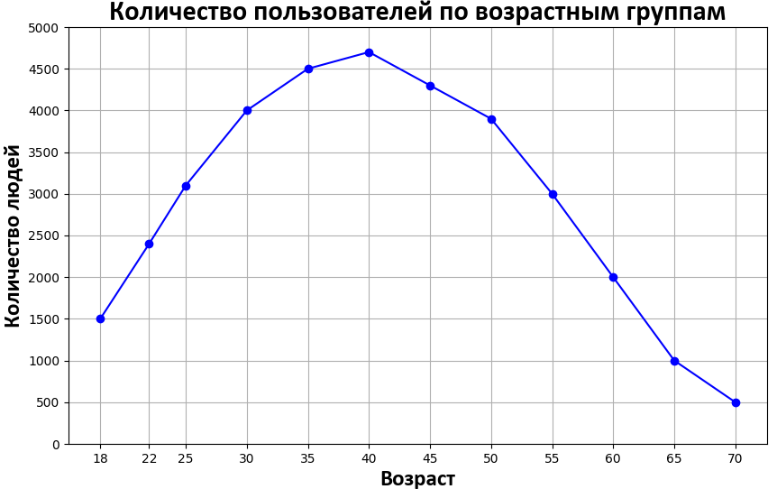
Целевая аудитория

Slide 4
Предлагаемое решение
Recipes предлагает пользователям:
находить рецепты
сохранять понравившиеся в избранное
создавать собственные рецепты;
публиковать свои рецепты.

Slide 5




Перечень технологий

Slide 6
Конкурентное преимущество
 | Kitchen Stories | Food.ru | Простые рецепты | Recipes
Необязательно регистрироваться | + | − | − | +
Поиск по категориям | + | + | + | +
Поиск по диетам | + | + | + | +
Добавление в избранное | + | + | + | +
Добавление собственных рецептов | − | + | + | +

Slide 7
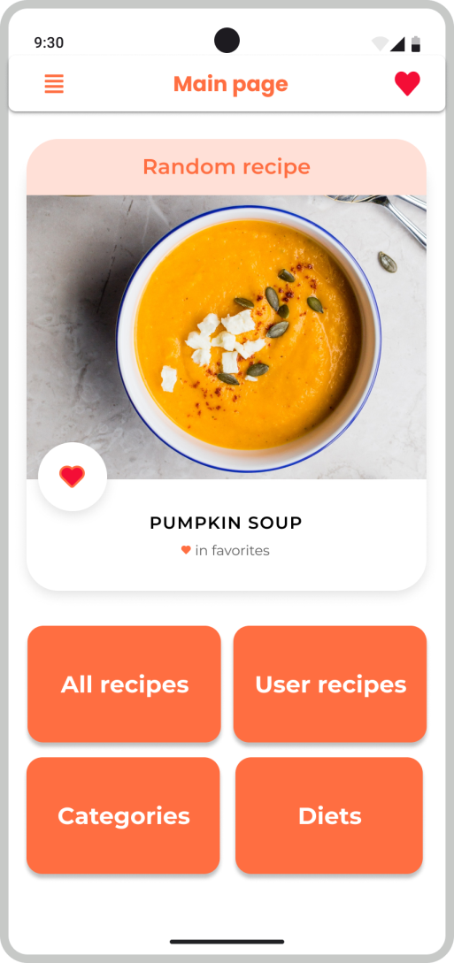
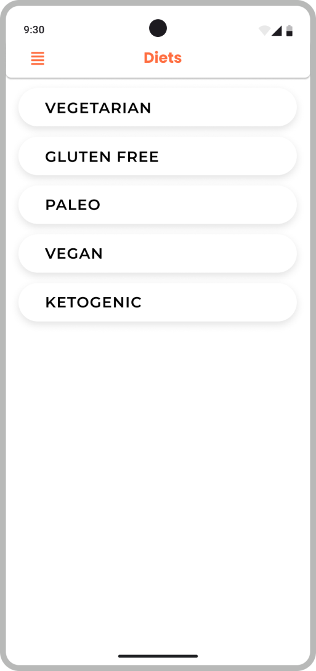
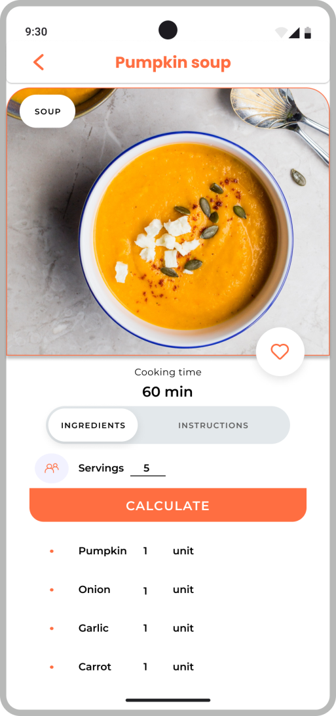
Демонстрация продукта

Slide 8
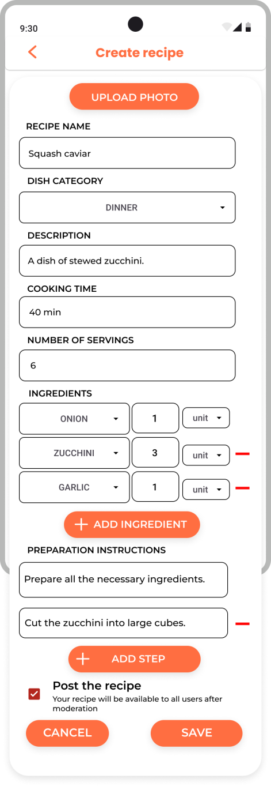
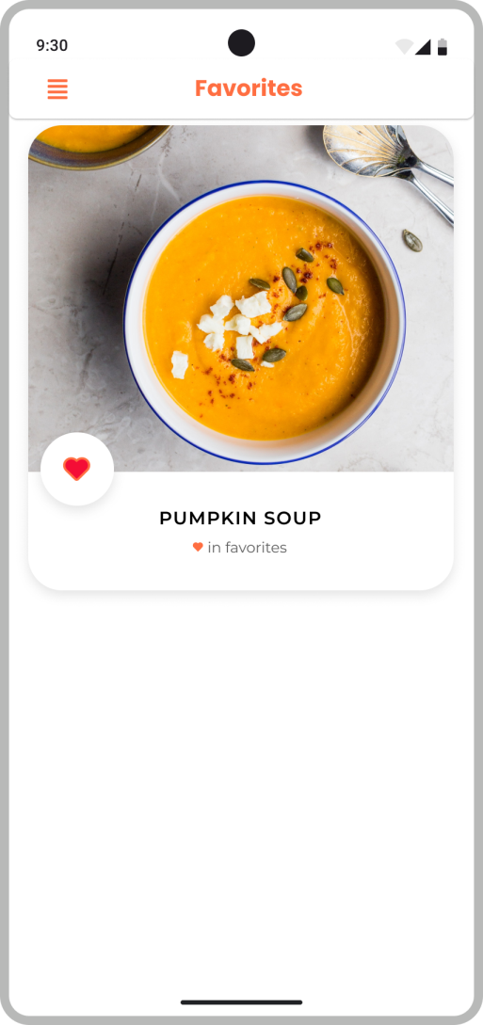
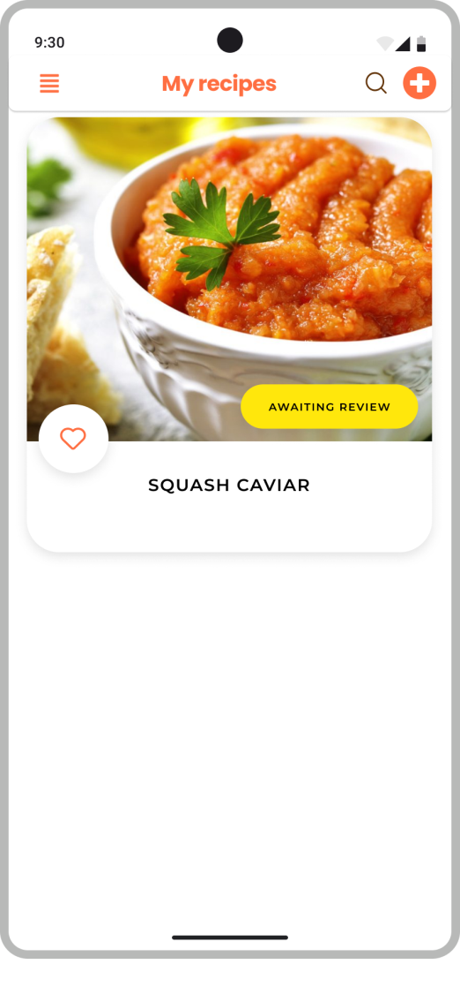
Демонстрация продукта

Slide 9
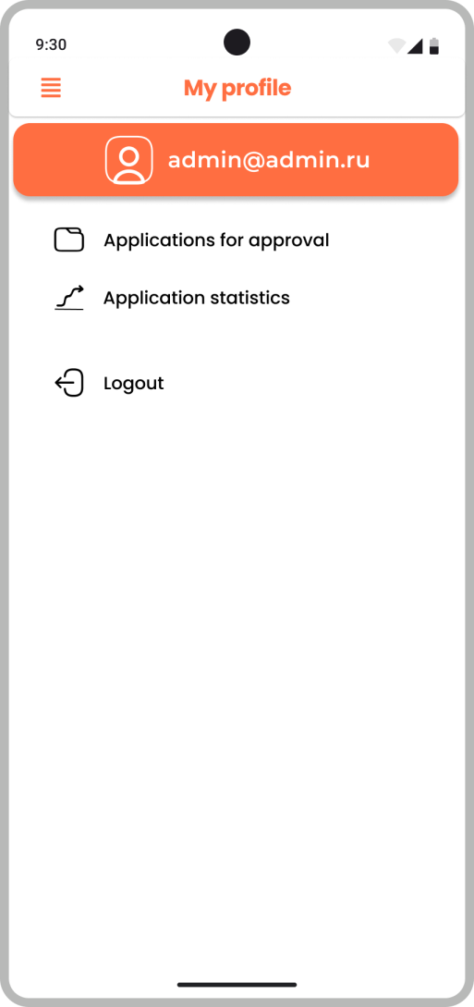
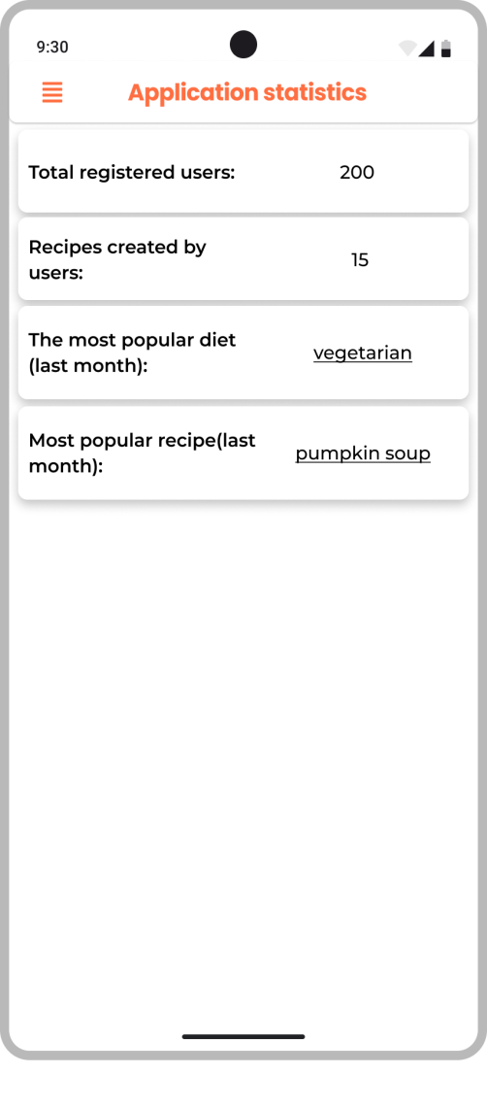
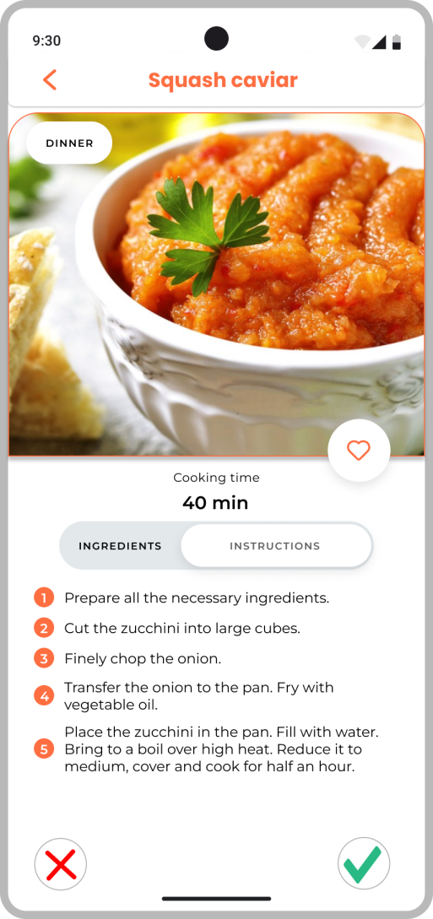
Демонстрация продукта

Slide 10
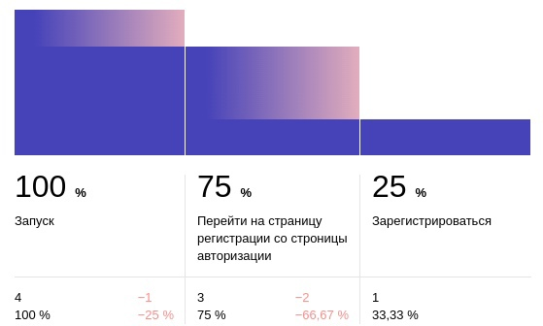
Бизнес-модель
Процесс регистрации

Slide 11
План развития
Краткосрочные цели:
запуск MVP
сбор обратной связи
Долгосрочные цели:
комментирование рецептов
составление диетологами планов питания на неделю

Slide 12
Информация о команде
Андрей Бредихин – Mobile developer, технический писатель
Нина Кравцова – Mobile developer, дизайнер, Project Manager
Вячеслав Новичихин – Backend developer, TeamLead

